Slide 1
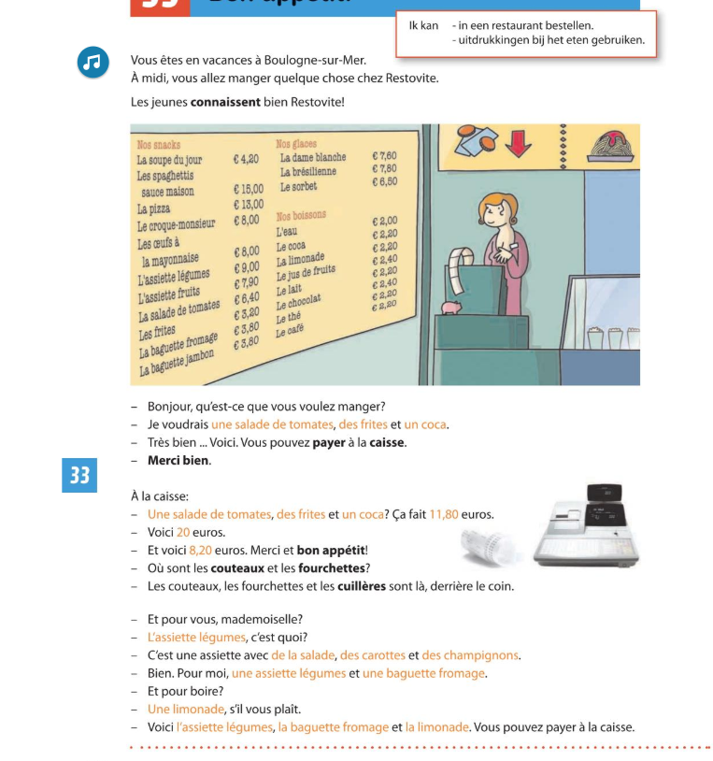

U33 : Bon appétit: deel 1
Beluister de tekst 2 X.
Herlees de tekst
nadien luidop.

Slide 2
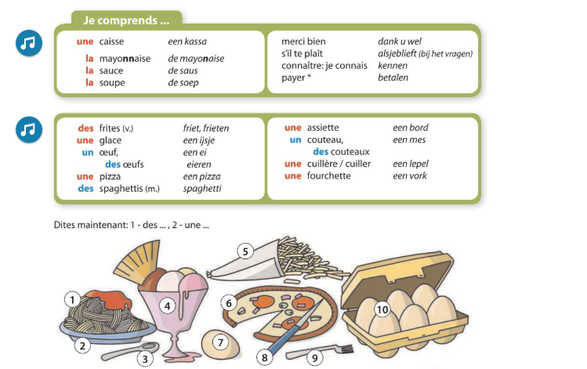
Bekijk de woordenschat op pg 79.
Studeer mondeling de woordenschat, dek af, schrijf op, …

Slide 3

Oefen de woordenschat op Bingel ☺

Slide 4
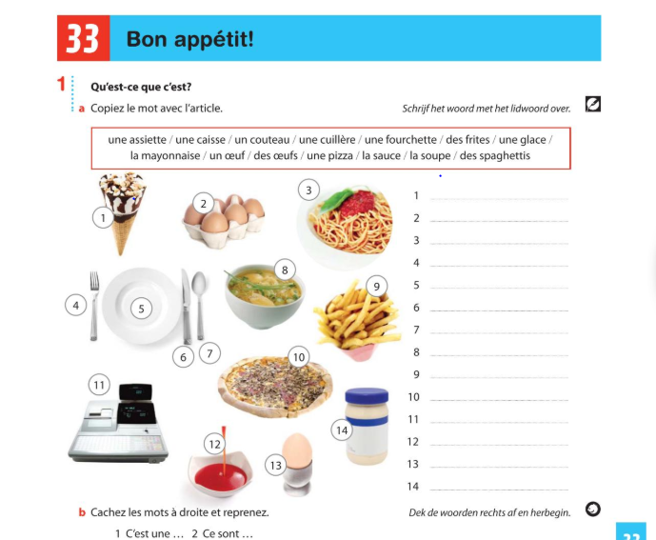
Maak nu de twee oefeningen in je werkschrift

Slide 5
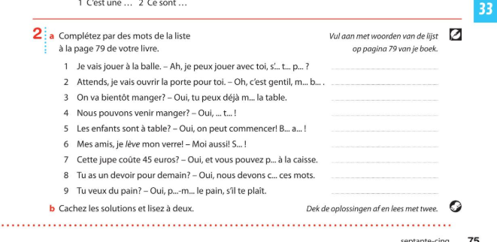

Slide 6

En nu de antwoorden

Slide 7
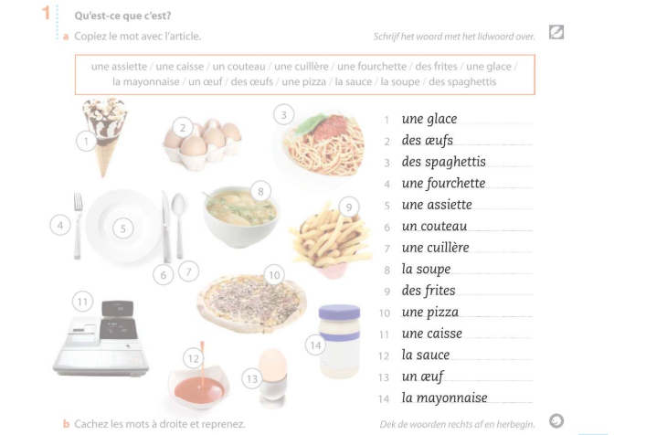

Slide 8
